Slide 1
Exercicio 6D Empresa Asena
Solução
1. Os salários de dezembro no valor de $ 500 serão pagos em 10 de janeiro de x2.
Despesas de salários
Salários a pagar
3000
(1) 500
500 (1)
Lançamento no Livro Diário (simplificado)
Despesas de salários
500
a Salários a pagar
500

Slide 2
Exercicio 6D Empresa Asena
Solução
2. O empréstimo concedido pelo Banco do Sul vencerá em 31/12/x2. Reconhecer a despesa de juros do mês de dezembro/x1 no valor de $ 200 a serem pagos no inicio de janeiro/X2.
Despesas financeiras
Juros a pagar
200
(2) 200
200 (2)
Lançamento no Livro Diário (simplificado)
Despesas financeiras
200
a Juros a pagar
200

Slide 3
Exercicio 6D Empresa Asena
Solução
3. Reconhecer as despesas de seguros do mês no valor de $ 200.
x) No momento do pagamento antecipado (É uma conta de ATIVO)
4) No momento do Reconhecimento da Despesa (Ajuste para apuração do resultado)
Seguro Pago antecip
Caixa ou Bancos
Seg. Pago antecip
Desp. seguro
(x) x.xxx
xxx (x)
(x) 200
200 (4)
(4) 200
Lançamento no Livro Diário (simplificado)
Seguro pago antecip.
xxx
Despesa de seguros
200
A Caixa (ou Bancos)
xxx
A Seguro Pago antecip.
200

Slide 4

Exercicio 6D Empresa Asena
Solução
4. Os veículos são depreciados à base de 12% ao ano. Reconhecer a depreciação do mês.
No dia da compra
No dia do Ajuste
Caixa ou Bcos
Veículos
Conta de ATIVO
Conta de DESPESA
3.000
3.000
Depreciação Acumulada
Veículos
Despesa de Depreciação Veículos
700
30 (4)
(4) 30
É uma Contra-Conta de Ativo
Debito/Credito oposto ao ATIVO
Lançamento no Livro Diário (simplificado)
Despesas de Depreciação Veículos
30
A Depreciação Acumulada - Veículos
30

Slide 5
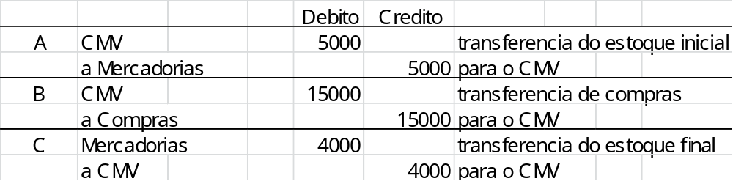
Exercicio 6D Empresa Asena
Solução
5. O estoque de mercadorias em 31/12/x1 foi avaliado em $ 4.000.
Custo das Mercadorias Vendidas (CMV) = EI + COMPRAS - EF
Custo das Mercadorias Vendidas
Mercadorias
Compras
EI 5000
5.000 (a)
15.000
15.000 (b)
(a) 5.000
[c] 4000
(b) 15.000
4.000 [c]
9.000
5.000
20.000
4.000
16.000
4.000

